Slide 1
«Вязание крючком в технике амигуруми »
выполнила:
ученица 8 «В» класса
Уткина Алиса руководитель:
Куроптева О.К.

Slide 2
Цель:
Изучить метод вязания АМИГУРУМИ и научиться вязать в этой технике.
ЗАДАЧИ:
Развивать творческое отношение к труду.
Познакомить с техникой вязания игрушек крючком-амигуруми.
Ознакомление с элементами техники вязания крючком.
Узнать историю создания техники амигуруми.

Slide 3
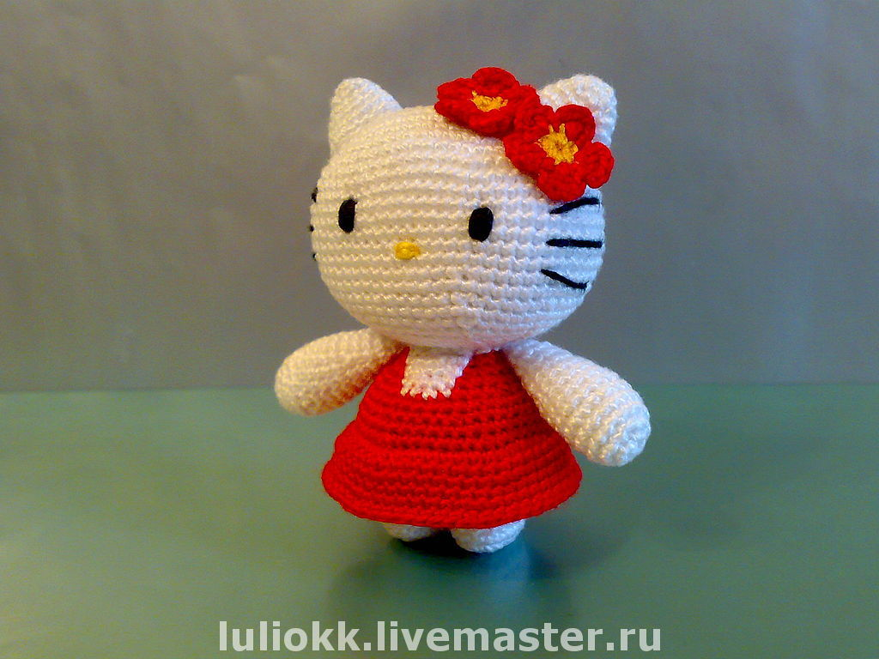
ИСТОРИЯ
АМИГУРУМИ—это Японское искусство вязание крючком маленьких , мягких зверушек и человекоподобных существ. Это чаще всего симпатичные животные. Такие как: мишки , зайчики , кошечки ,собачки и др.
Новая волна любви к амигуруми в Японии началась в 70-х годах 20 века , с модой на культуру каваий.
*Каваий- с Японского означает «милый» вызывающий жалость, желание пожалеть. Одна из них Hello Kitty, которая завоевала сердца японцев и не только.

Slide 4
Вмиг всё маленькое , миленькое , с большой головой грустными(весёлыми)глазками стало неимоверно популярным. По правилам амигуруми изделие вяжется всегда по спирали , по часовой стрелке и за 2 петельки-это позволяет получить плотное полотно без дырочек.

Slide 5
Амигуруми носят пристёгнутыми на сумочках и рюкзаках, в качестве брелоков для ключей и мобильных телефонов, особо смелые вешают такого маленького друга на шею или крепят на шляпу в качестве украшения, а у некоторых они живут дома, в цветах на подоконнике или на полке в гостиной.

Slide 6
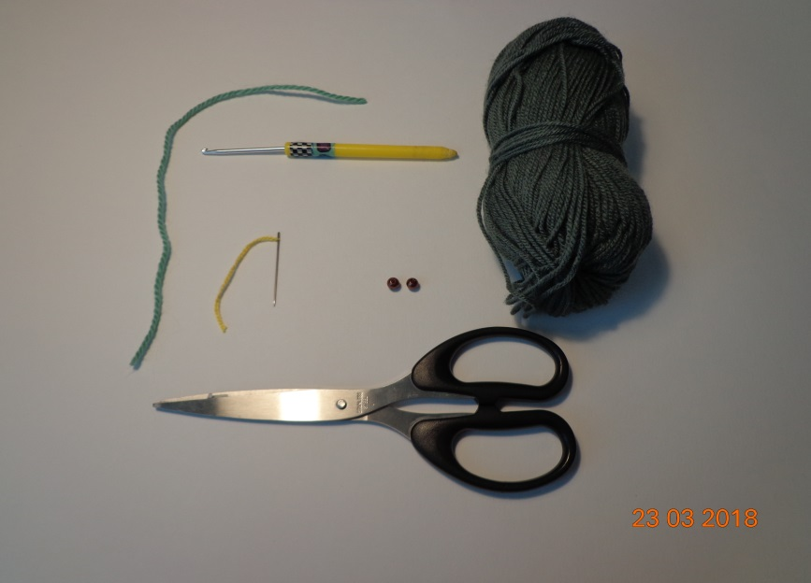
Ребята, мне бы хотелось вас научить вязать крючком красивые игрушки в стиле амигуруми, на примере: кота Василия.
Нам потребуется:
пряжа любого цвета
крючок (соответствующий толщине пряжи)
наполнитель (синтепон)
маркер (нитка др.цвета)
ножницы
иголка
глазки (две бусины)
условные обозначения:
СБН – столбик без накида;
ПР – прибавка;
УБ –убавка.

Slide 7
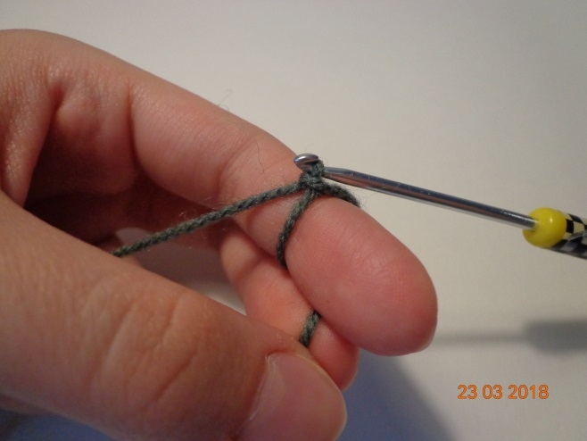
Начинаем работу с вязания ножек. ножки: *делаем кольцо амигуруми; *накидываем нитку на палец; *затем обводим вокруг пальца; *делаем первую петлю;

Slide 8
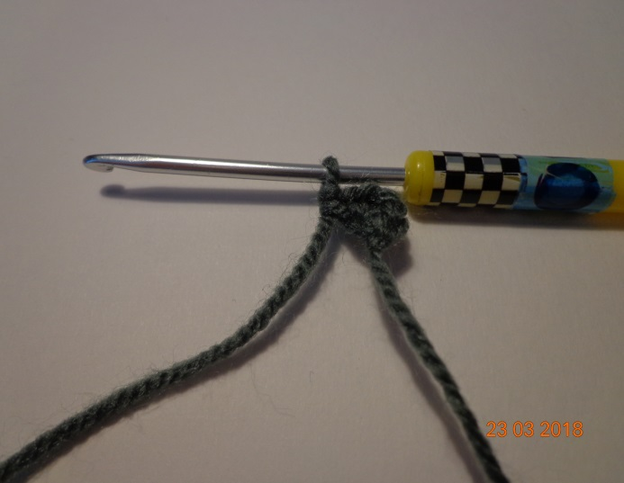
*после повторяем действия 6 раз; 1 ряд: 6 СБН (кольцо амигуруми); в сумме должно получиться 6 петель; *снимаем с пальца и затягиваем;

Slide 9
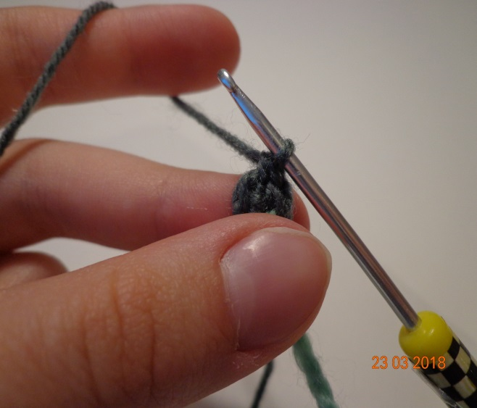
*теперь закрепляем маркер (чтобы знать, когда закончится и начнётся новый ряд); *далее делаем прибавки: 2 ряд: в каждую петлю провязываем 2 СБН; *в сумме должно получиться 12 петель;

Slide 10
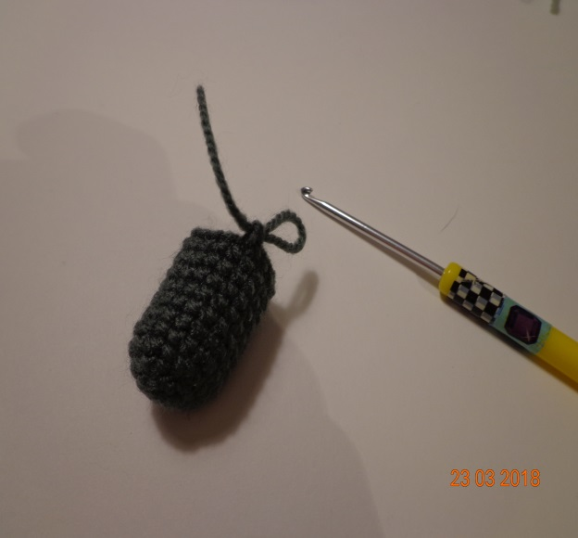
*3 ряд: провязываем СБН, затем прибавку (как во 2 ряду) и так чередовать дальше до конца 3 ряда; * в сумме должно получиться 18 петель; * с 4 – 10 ряд: провязываем по прямой СБН; * в сумме остаётся по прежнему 18 петель;

Slide 11
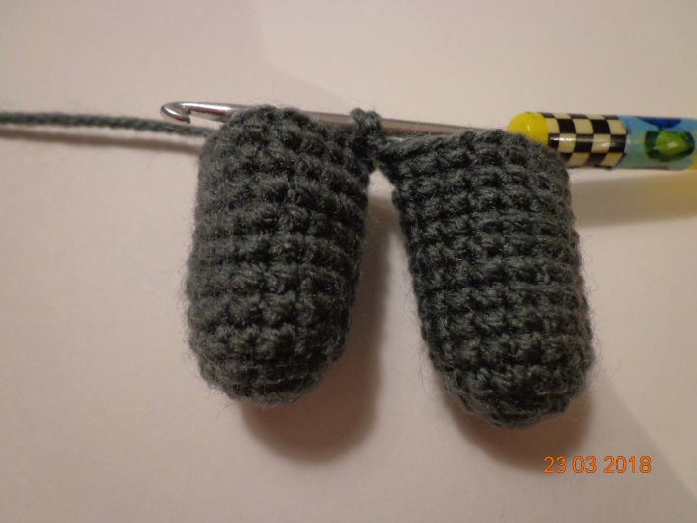
* после того, как вы закончите 1 деталь отрежьте нить и спрячьте её внутри; * но при вязании 2 детали не отрезайте нить!!! * а соедините ножки вместе 1 СБН.

Slide 12
тело: *1 ряд: провязываем по прямой СБН; * 2 ряд: делаем прибавку, затем провязываем 9 СБН и снова делаем прибавку, так делаем до конца 2 ряда; * с 3 –6 ряд: вяжем по прямой СБН;

Slide 13
* 7 ряд: (ряд с хвостом) вяжем цепочку из 13 петель, затем в обратную сторону цепочки, после чего провязываем ряд СБН до конца;

Slide 14
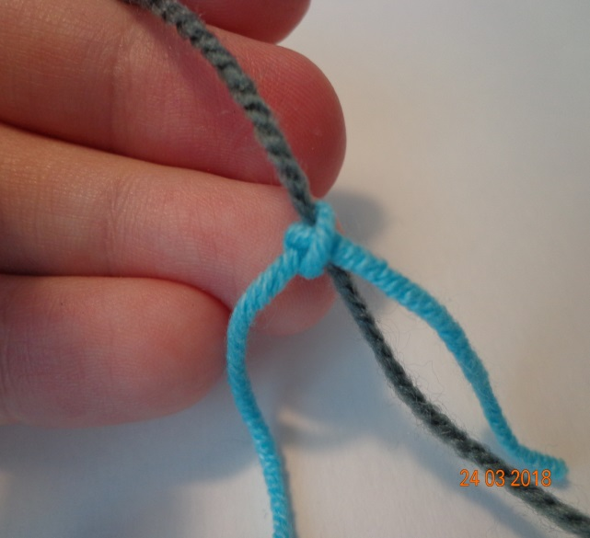
При желании, если у вас есть пряжа другого цвета, то можно связать коту Василию кофточку. * для этого отрезаем нить и связываем с другой нитью пряжи обычным двойным узлом;

Slide 15
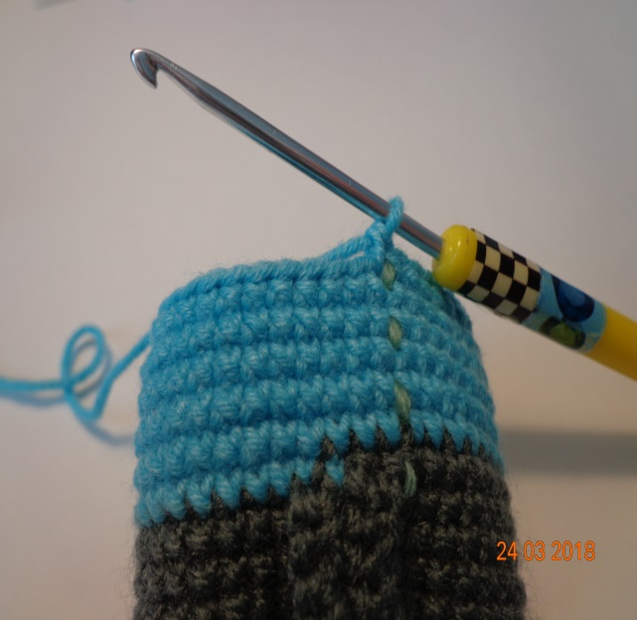
* С 8– 13 ряд: вяжем по прямой СБН;

Slide 16
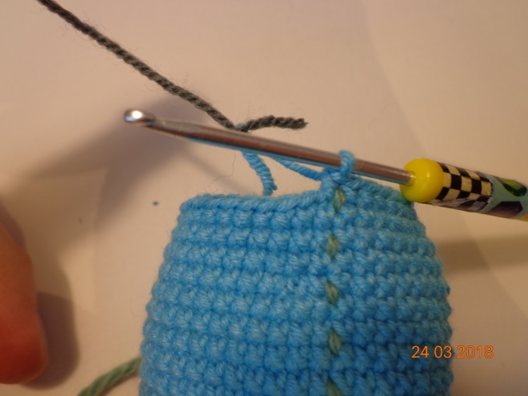
* 14 ряд: 1 УБ, после 8 СБН и снова делаем 1 УБ и так до конца; * 15 ряд: провязываем по прямой СБН;

Slide 17
*16 ряд: меняем цвет на цвет кота и провязываем по прямой 10 СБН, УБ, 20 СБН, УБ и так до конца ряда; *17 по 21 ряд: вяжем СБН; *22 ряд: 10 СБН, УБ, 18 СБН, УБ, 5СБН; *23 по 24 ряд: вяжем СБН и наполняем наполнителем;

Slide 18
*25 по 27 ряд: провязываем СБН и наполняем наполнителем до самого края; *28 ряд: соединяем как показано на фото( отрезаем нить и прячем во внутрь;

Slide 19
вот что у вас получилось
вышиваем мордочку коту

Slide 20
А теперь мы вяжем ручки ручки: *1 ряд: 6 СБН (кольцо амигуруми); *2 ряд: делаем ПР и получаем в сумме 12 СБН;

Slide 21
*3 ряд: СБН, ПР, СБН, ПР и так до конца ряда (в сумме 18 петель); *4 по 5 ряд: вяжем СБН; *6 ряд: СБН, УБ, СБН, УБ и так до конца ряда; *7 по 11 ряд: мы меняем цвет для кофточки и провязываем СБН; * 12 ряд: соединяем обе половинки вместе, провязываем, отрезаем нить и прячем её; *пришиваем ручки к туловищу.

Slide 22
кот Василий готов

Slide 23
мои работы

Slide 26
желаю всем творческих успехов

Slide 27
Спасибо за внимание

